Slide 1
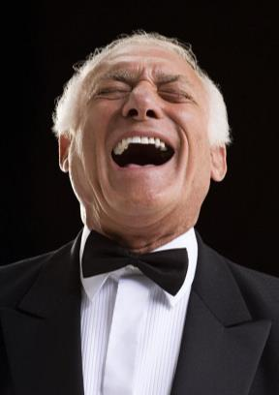
人教部编版·五年级（下册）
口语交际 我们都来讲笑话

Slide 2
学习目标
1.在双向互动的语言实践中培养口语交际的能力。（重点）
2.了解笑话的特点，初步学习讲笑话。（重点）
3.体会笑话的价值，尝试运用讲笑话与他人沟通。（难点）
Notes:
PPT模板：www.1ppt.com/moban/ PPT素材：www.1ppt.com/sucai/
PPT背景：www.1ppt.com/beijing/ PPT图表：www.1ppt.com/tubiao/
PPT下载：www.1ppt.com/xiazai/ PPT教程： www.1ppt.com/powerpoint/
Word模板：www.1ppt.com/word/ Excel模板：www.1ppt.com/excel/
试卷下载：www.1ppt.com/shiti/ 教案下载：www.1ppt.com/jiaoan/
个人简历：www.1ppt.com/jianli/ PPT课件：www.1ppt.com/kejian/
语文课件：www.1ppt.com/kejian/yuwen/ 数学课件：www.1ppt.com/kejian/shuxue/
英语课件：www.1ppt.com/kejian/yingyu/ 美术课件：www.1ppt.com/kejian/meishu/
科学课件：www.1ppt.com/kejian/kexue/ 物理课件：www.1ppt.com/kejian/wuli/
化学课件：www.1ppt.com/kejian/huaxue/ 生物课件：www.1ppt.com/kejian/shengwu/
地理课件：www.1ppt.com/kejian/dili/ 历史课件：www.1ppt.com/kejian/lishi/

Slide 3
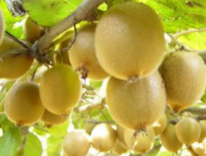
同学们，你们喜欢听笑话吗？下面我们一起来听一则笑话，可乐一下。
西天取经，六耳猕猴混了进来，真假美猴王只有唐僧能分辨出来。 唐僧说:“为师想吃桃子。” 两猴犹豫了一下，都变成了桃子。 突然唐僧大喊:“八戒，给我拿下那只猕猴桃！”

Slide 4
口语交际
我们都来讲笑话
交际内容
收集各种笑话，从中选择两三个你觉得特别精彩的，给大家讲一讲。

Slide 5
笑话讲解
笑话以及特点
笑话：引人发笑的小故事。
特点：一般比较短小，通常包含着不同于常理的思维方式和行为模式，所以才会引人发笑。

Slide 6
笑话讲解
笑话以及特点
优秀的笑话，含有极强的语言表达技巧和人类的高超智慧，不仅可以帮助我们排遣愁绪，开朗心智，还可以帮助我们学习更好地做人。

Slide 7
趣味联系
读一读
g——高贵 骨干 感官 公关 观光 梗概
k——慷慨 困苦 克扣 看客 旷课 苦口
h——悔恨 挥毫 横祸 合欢 豪华 含糊

Slide 8
趣味联系
绕口令
哥挎瓜筐
哥挎瓜筐过宽沟，
赶快过沟看怪狗，
光看怪狗瓜筐扣，
瓜滚筐扣哥怪狗。

Slide 9
大家谈一谈
你的笑话从哪儿来？
可以从书籍、报刊、网络上来，也可以从别人那里听来或是从自己的生活中来。
选择笑话，要选择内容健康向上、新奇的笑话。

Slide 10
大家谈一谈
怎样讲笑话？
1.要把笑话内容熟记下来。
2.尽量表现出笑话中人物的神情和语气。
3.要沉住气，自己不要笑场。
4.克服口头禅、重复等不良的口语习惯。

Slide 11
大家谈一谈
小技巧
熟记
不笑场
无坏习惯
有表现力
突出笑点

Slide 12
笑话展览台
一天上语文课，老师让用“的、地、得”三个字造句。结果班上的一个同学自告奋勇地起来说了“妈妈说我们家的地得拖了！”

Slide 13
笑话展览台
一个小学生的父亲警告他说：如果考试成绩没有超过60分，准有人挨巴掌！到了学校，小学生忧心忡忡地找来老师，并对老师说：“不是我吓唬您啊！我爸爸说了，如果我再不及格准有人挨巴掌！”

Slide 14
笑话展览台
考场上，一女生说：“老师，太热了，风扇都没风！”
谁料老师说：“别急，等会儿看到试卷你就心凉了……”

Slide 15
笑话展览台
早上骑电车送侄子去上学，半路车快没电了，我对着电车抱怨道：“关键时刻掉链子，以后怎么让我能靠得住你？”说完，后座的侄子委屈地对我说：“姑姑是你催得太紧了，我忘了拿书包，咱再回去一趟吧！”

Slide 16
板书设计
口语交际 我们都来讲笑话
找：网络 报刊 书籍......
选：新奇 健康向上
讲：熟记 不笑场 无坏习惯 有表现力 突出笑点

Slide 17
小组评议
评一评：上台表演，师生共同评议。看看谁讲的笑话最可乐。

Slide 18
好书推荐
《爱的教育》，意大利作家埃迪蒙托·德·亚米契斯创作，是一本日记体的小说，写的是一个小学四年级学生安利柯一个学年的生活，期间穿插着老师每月给学生讲述的“故事”，还有父母为他写的许多具有启发意义的文章。

